Slide 1
ブレストツクール
IE対応
XP
みんなのアイデア死ぬ前に
2014/02/23
DMTC×MS
Team I

Slide 2
メンバー
久米 由花
奈良先端科学技術大学院大学
フロント担当
山中 治
広島大学大学院
フロント担当
小羽田 諭孝
同志社大学
サーバ担当
山本 尭之
宮崎大学大学院
サーバ担当

Slide 3
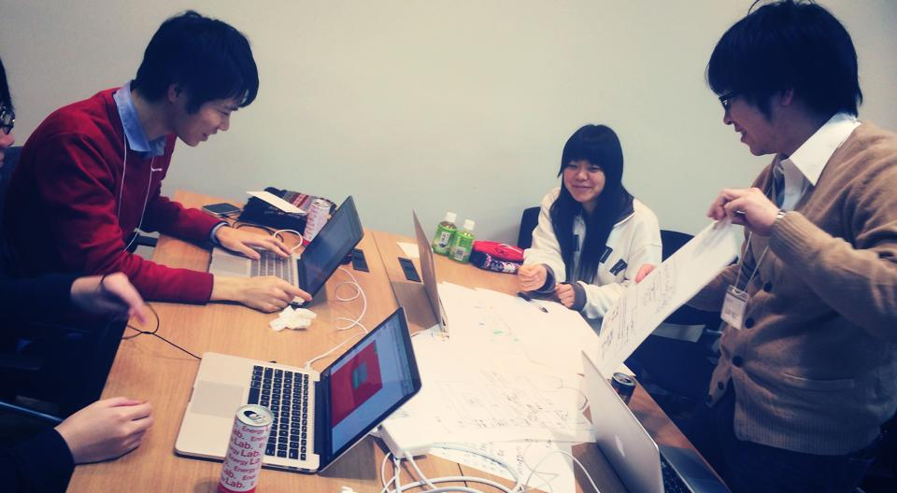
ターゲット - target -
Notes:
ターゲットは私たち。
なんで？
アイデアまとまんない！！
遠隔で会議する人たち

Slide 4
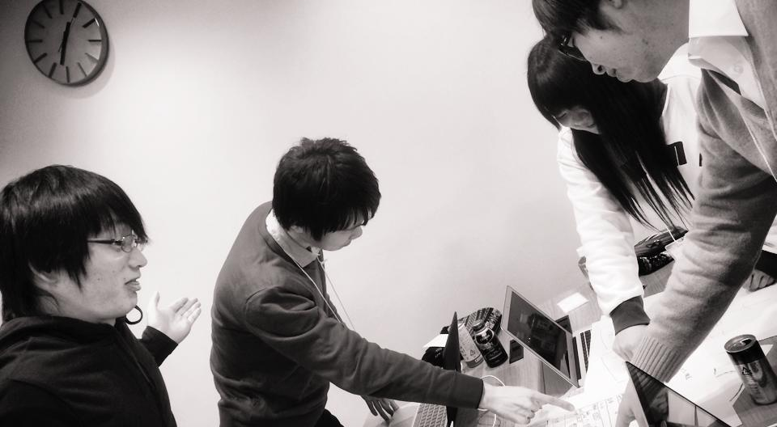
まとまらない！！

Slide 5
DMTCまで後１週間
まとめないとやばい!!
Notes:
課題
DMTCまで後１周間もない。まとめないとやばい。
そこでブレストしてみた。その結果

Slide 6
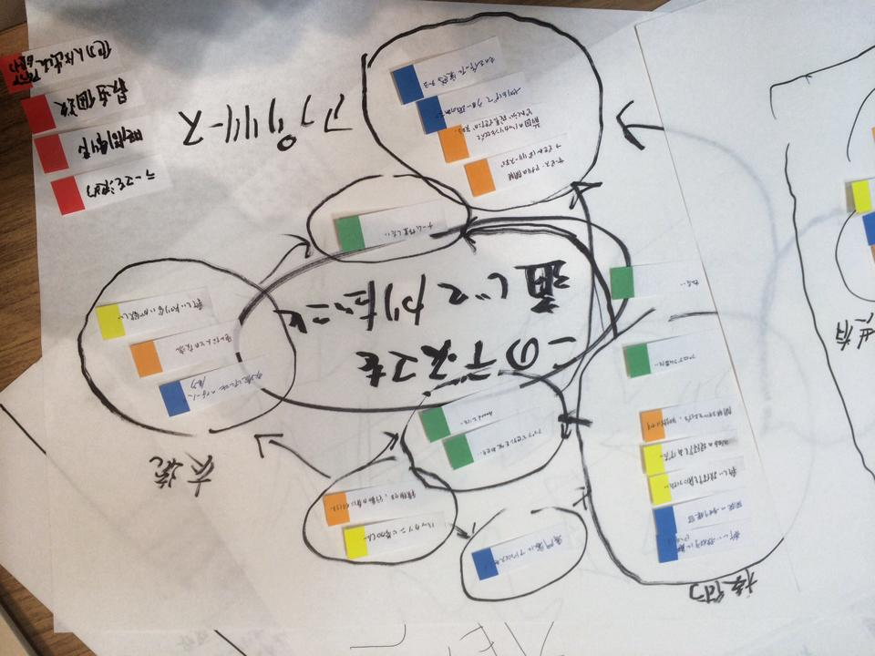
まとめる
Notes:
うまくまとまりました。

Slide 7
ブレスト
まとまる

Slide 8
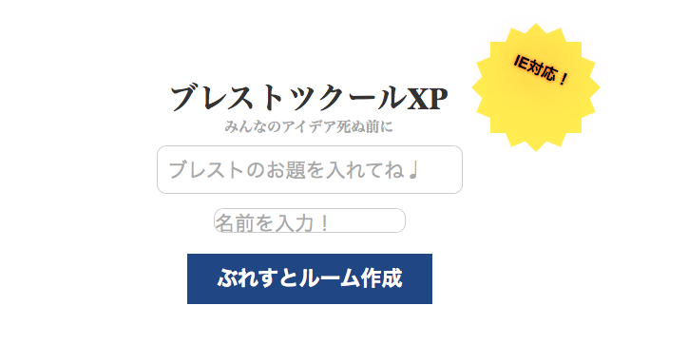
ブレストツクールXPをつかえば

Slide 9
Let’s play
お題 「ダメ出し」
時間 : ２分
参加者 : 全員
http://goo.gl/DESlsg

Slide 10
今後の展望
KJ法
出したアイデアのタグ付け
過去のアイデアの活用

Slide 11
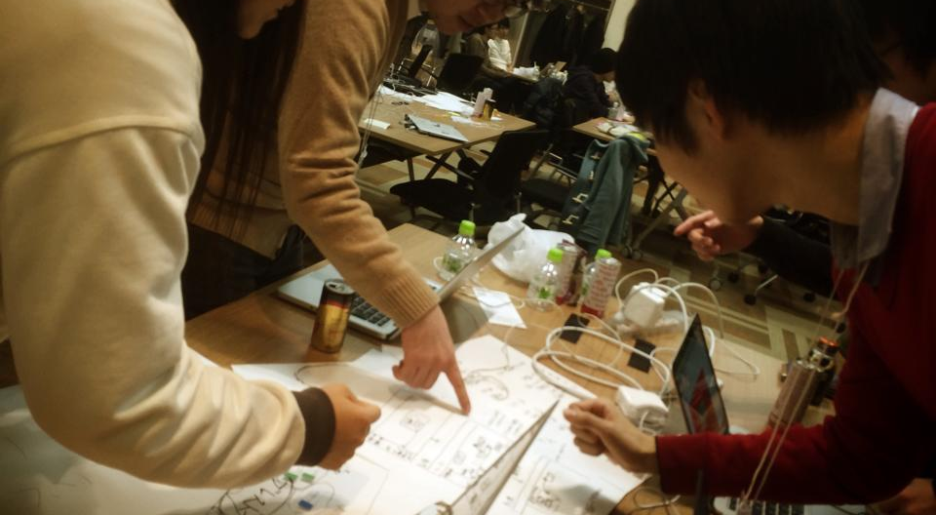
仲良くなりました

